Slide 1

Основы обработки временных рядов алгоритмами МЛ и ИИ
Лекция 4

Slide 2

Посещаемость

Slide 3

Продолжаем изучать ARMA и ARIMA

Slide 4
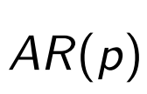
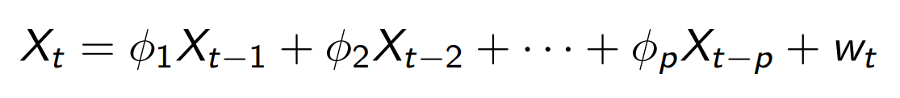
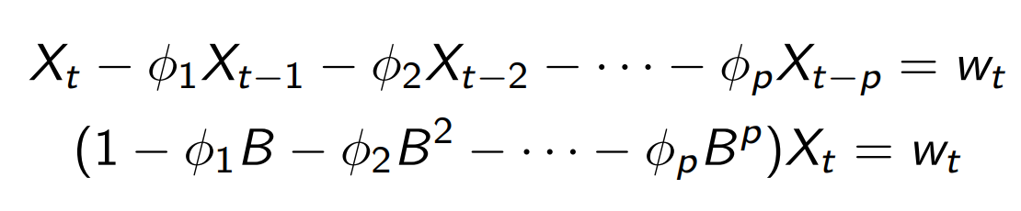
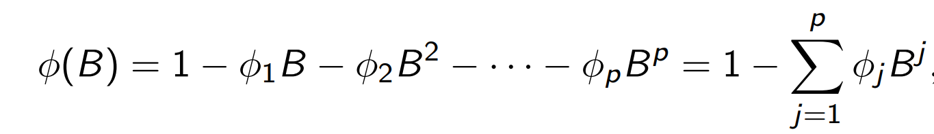
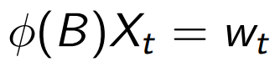
Авторегрессионный оператор (Autoregressive Operator of AR Process)
Авторегрессионный оператор
AR(p) процесс можно записать так

Slide 5
Вспоминаем
AR
MA
ARMA
ARIMA
SARIMA
AR - Autoregression - Модель, которая использует связь между наблюдением и некоторым количеством предыдущих наблюдений.
I - Integrated – удаление тренда
MA - Moving Average – Скользящее среднее
S – seasonal – удаление сезонности

Slide 6
Скользящее среднее (Moving Average, MA)
Скорость
Легко обновлять
Интерпретируемый и объяснимый

Slide 7
Определение
Простая скользящая средняя (SMA) - это расчет, в котором используется среднее арифметическое для данного значений за определенное количество дней в прошлом.
Экспоненциальная скользящая средняя (EMA) - это средневзвешенная величина, которая придает большее значение данным в последние дни, что делает ее индикатором, более быстро реагирующим на новую информацию.

Slide 8
В финансах скользящая средняя (MA) - это биржевой индикатор, обычно используемый в техническом анализе. Причина расчета скользящей средней по акциям заключается в том , чтобы помочь сгладить ценовые данные путем создания постоянно обновляемой средней цены.
Путем расчета скользящей средней смягчается влияние случайных краткосрочных колебаний на цену акции в течение определенного периода времени.
В смысле акций экспоненциальные скользящие средние (EMA) придают больший вес более свежим ценам, чем более старым за данный период времени.
Скользящая средняя (MA) - это биржевой индикатор, обычно используемый в техническом анализе.
Скользящая средняя помогает выровнять ценовые данные за указанный период, создавая постоянно обновляемую среднюю цену.

Slide 9
Скользящие средние рассчитываются для определения направления тренда или для определения ее уровней поддержки и сопротивления. Этот показатель или следует за трендом или отстает, так как он основан на прошлых значениях.
Чем больше период для скользящей средней, тем больше запаздывание.
200-дневная скользящая средняя будет иметь гораздо большую степень запаздывания, чем 20-дневная MA, поскольку она содержит данные за последние 200 наблюдений.

Slide 10
Про биржевую торговлю
начало нисходящего тренда
50-дневные и 200-дневные скользящие средние широко используются инвесторами и трейдерами и считаются важными торговыми сигналами.
Инвесторы могут выбирать различные периоды различной продолжительности для расчета скользящих средних в зависимости от своих торговых целей.
Более короткие скользящие средние обычно используются для краткосрочной торговли, в то время как более долгосрочные скользящие средние больше подходят для долгосрочных инвесторов.
Хотя невозможно предсказать будущее движение конкретной акции, использование технического анализа и исследований может помочь сделать более точные прогнозы.
Растущая скользящая средняя указывает на то, что ценная бумага находится в восходящем тренде, в то время как снижающаяся скользящая средняя указывает на то, что она находится в нисходящем тренде.
Аналогичным образом, восходящий импульс подтверждает бычий кроссовер (золотой крест), который происходит, когда краткосрочная скользящая средняя пересекает долгосрочную скользящую среднюю.
И наоборот, нисходящий импульс подтверждается медвежьим кроссовер (пересечение смерти), которое происходит, когда краткосрочная скользящая средняя пересекается ниже долгосрочной скользящей средней
начало восходящего тренда

Slide 11
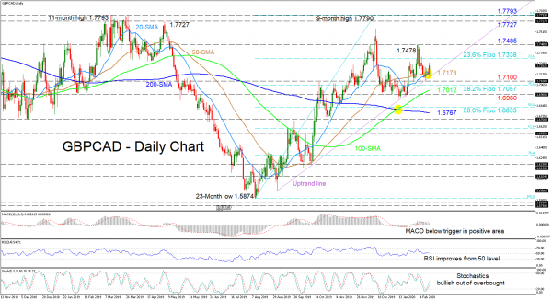
Бычий и медвежий кроссовер

Slide 12
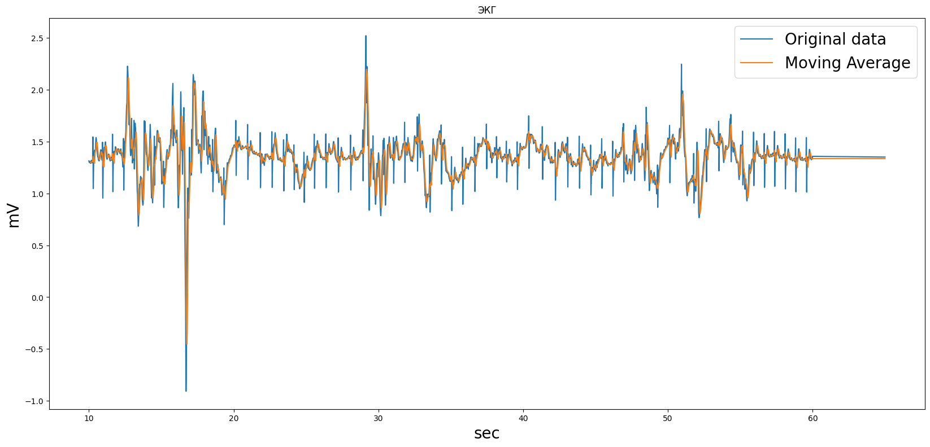
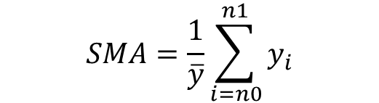
Простая скользящая средняя (SMA)
Простая скользящая средняя (SMA) рассчитывается путем получения среднего арифметического из заданного набора значений за указанный период. Набор чисел, или цен акций, складывается вместе, а затем делится на количество цен в наборе. Формула для расчета простой скользящей средней выглядит следующим образом:
$$SMA=\frac{1}{\overline{y}}\sum_{i=n0}^{n1}{y_{i}}$$

Slide 13
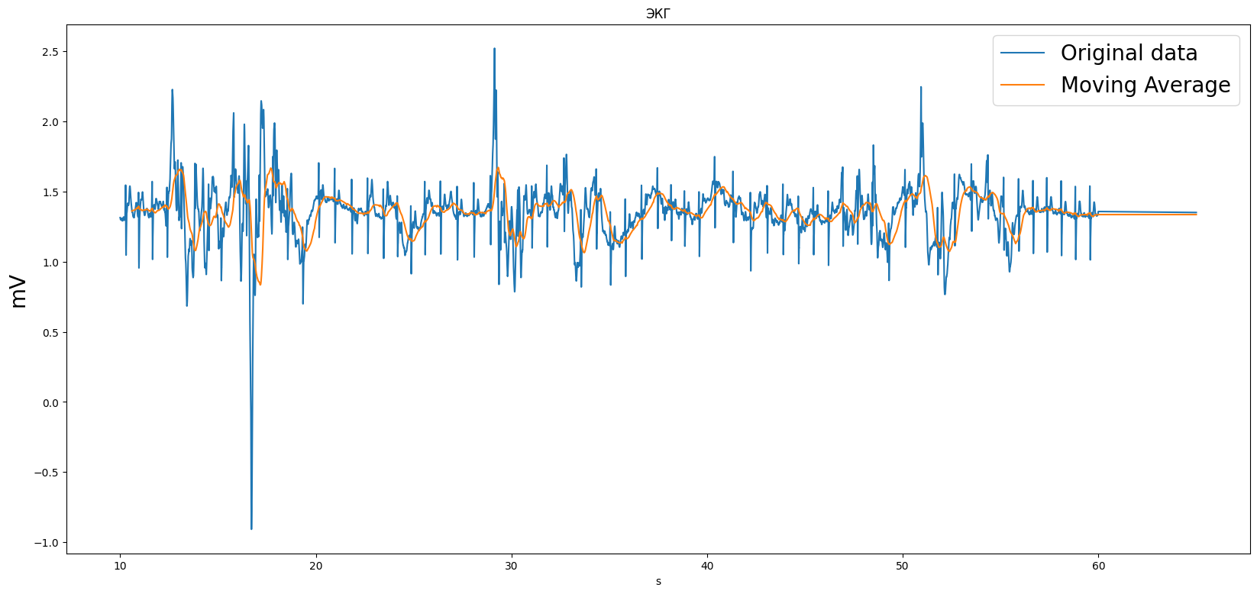
Изменение размера окна закономерно будет изменять предсказание модели MA.

Slide 14
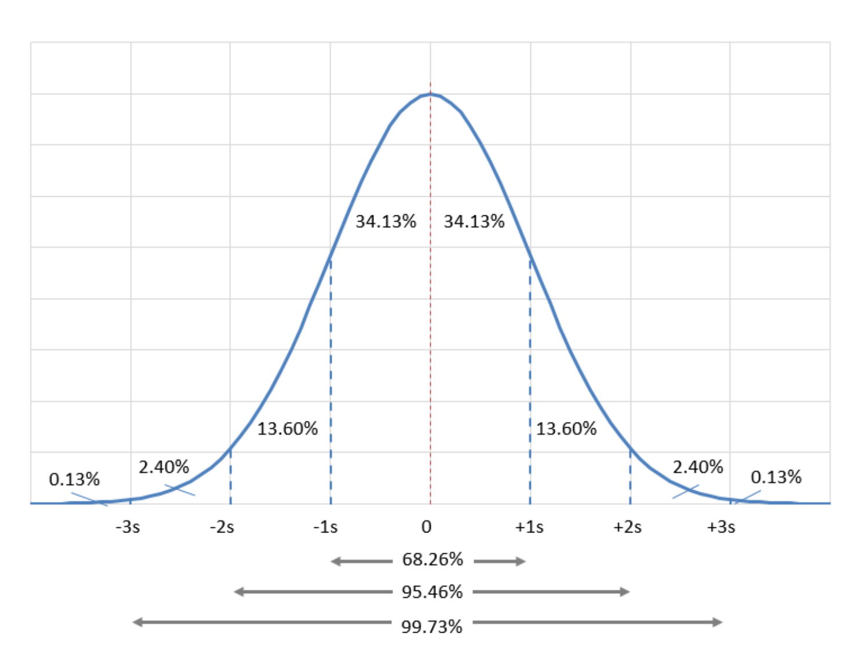
Немного статистики
Доверительный интервал – это интервал, который захватит оцениваемую характеристику генеральной совокупности с заданной вероятностью.

Slide 15
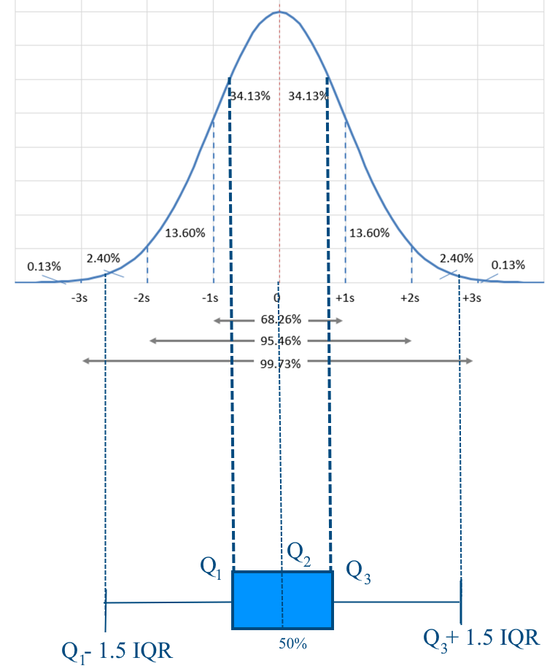
Boxplot
Медиана (Q2 или 50-й процентиль): медианное значение в наборе данных
Первый квартиль (Q1 или 25-й процентиль) - нижний квантиль.
Третий квартиль (Q3 или 75-й процентиль) - верхний квантиль
IQR = Q3 – Q1 – межквартильный размах
s - стандартная девиация

Slide 16
ГИСТОГРАММА VS Столбчатой диаграмма Hist plot VS Bar plot
 | ГИСТОГРАММА | СТОЛБЧАТАЯ ДИАГРАММА
Смысл | Гистограмма относится к графическому представлению, которое отображает данные в виде столбиков, чтобы показать частоту числовых данных. | Столбчатая диаграмма - это графическое представление данных, которое использует столбики для сравнения различных категорий данных.
Указывает | Распределение недискретных переменных | Сравнение дискретных переменных
Представлены | Количественные данные | Категориальные данные
Пробелы | Столбики соприкасаются друг с другом, следовательно, между столбцами нет пробелов | Столбики не соприкасаются друг с другом, следовательно, между столбцами есть пробелы.
Элементы | Элементы сгруппированы вместе, так что они рассматриваются как диапазоны. | Элементы воспринимаются как отдельные объекты.
Можно ли изменить порядок столбцов? | НЕТ | ДА
Ширина столбцов | Необязательно быть одинаковыми | То же самое

Slide 17
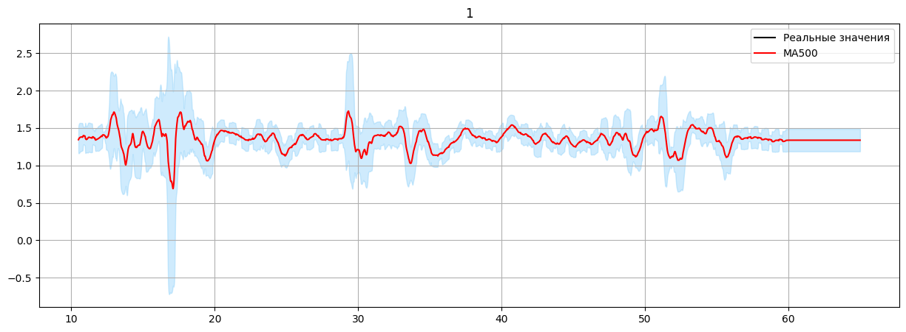
M скользящее среднее: невзвешенное среднее предыдущих n данных (также называемое скользящим средним).
Полосы Боллинджера: верхняя полоса в k раз на n -периодное стандартное отклонение выше скользящей средней и нижняя полоса в k раз на стандартное отклонение N ниже.

Slide 18
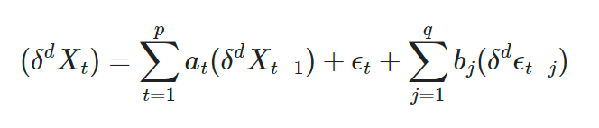
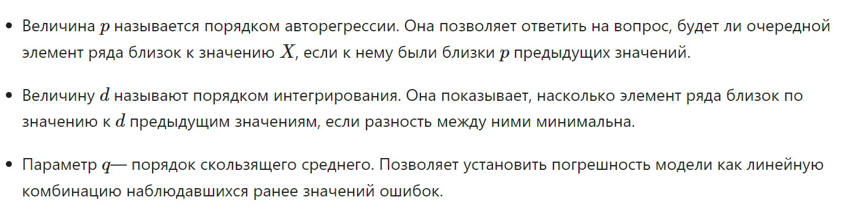
Предсказание с помощью ARIMA
ARIMA (англ. autoregressive integrated moving average, модель Бокса — Дженкинса) — модель и методология анализа временных рядов.
Является расширением моделей ARMA для нестационарных временных рядов, которые можно сделать стационарными с помощью взятия разностей некоторого порядка от исходного временного ряда (так называемые интегрированные или разностно-стационарные временные ряды).

Slide 19
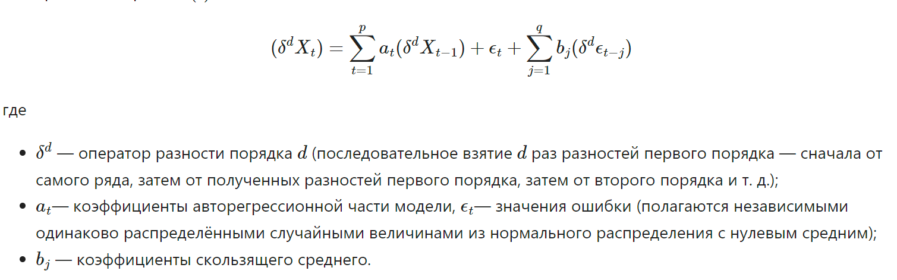
Модель Бокса-Дженкинса широко применяются при прогнозировании временных рядов. Основная задача при этом заключается в оценке параметров модели. Методология построения ARIMA-модели исследуемого временного ряда включает следующие основные этапы:
построение пробной модели;
оценивание параметров модели и проверка адекватности модели;
использование модели для прогнозирования.

Slide 20
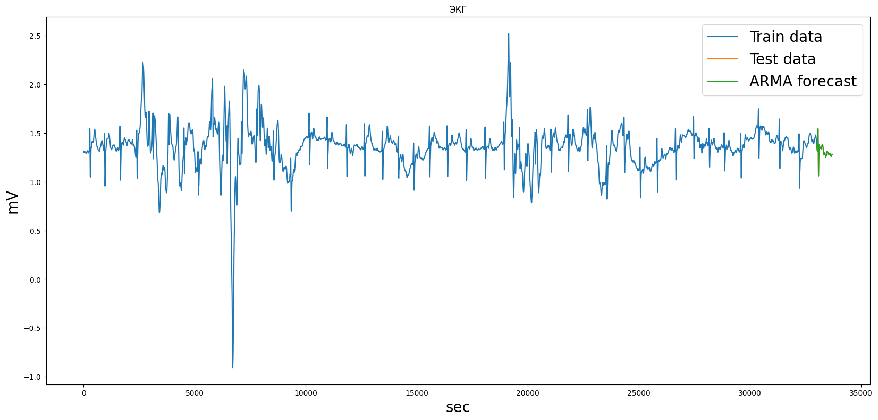
Предсказание ARMA
117 значений
28 минут расчета

Slide 21
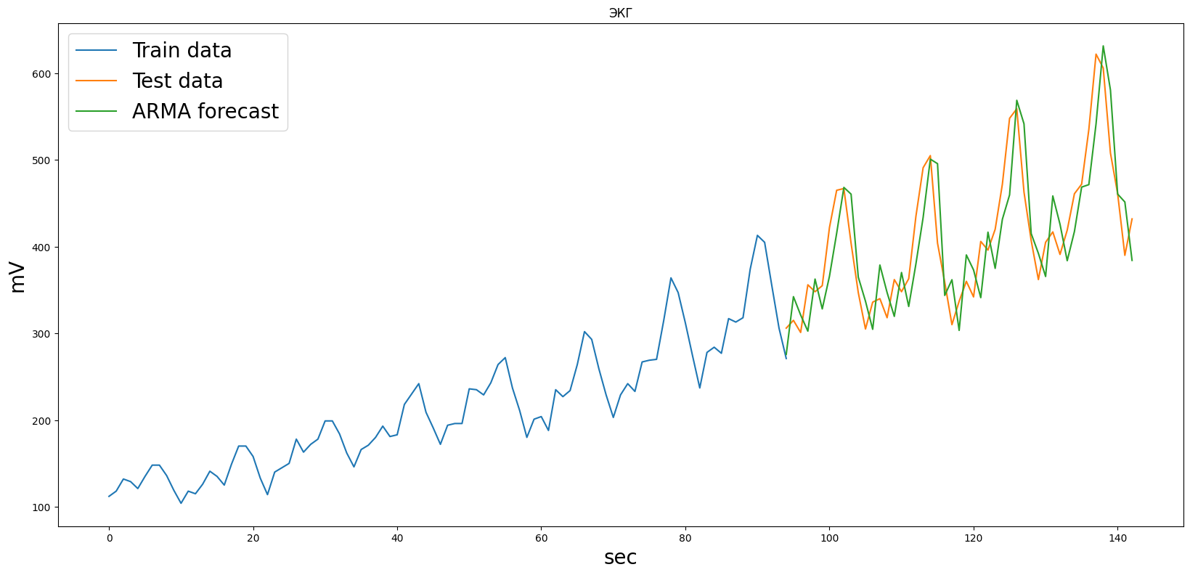
Предсказание ARMA

Slide 22
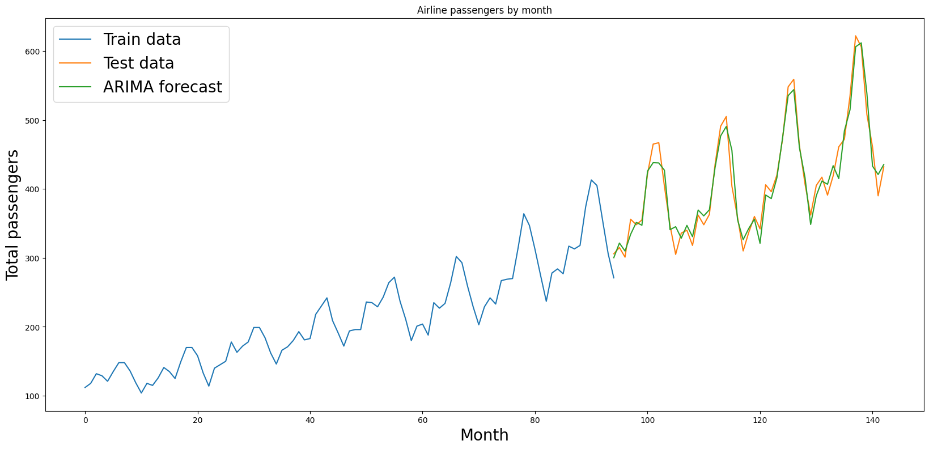
Предсказание с помощью ARIMA

Slide 23
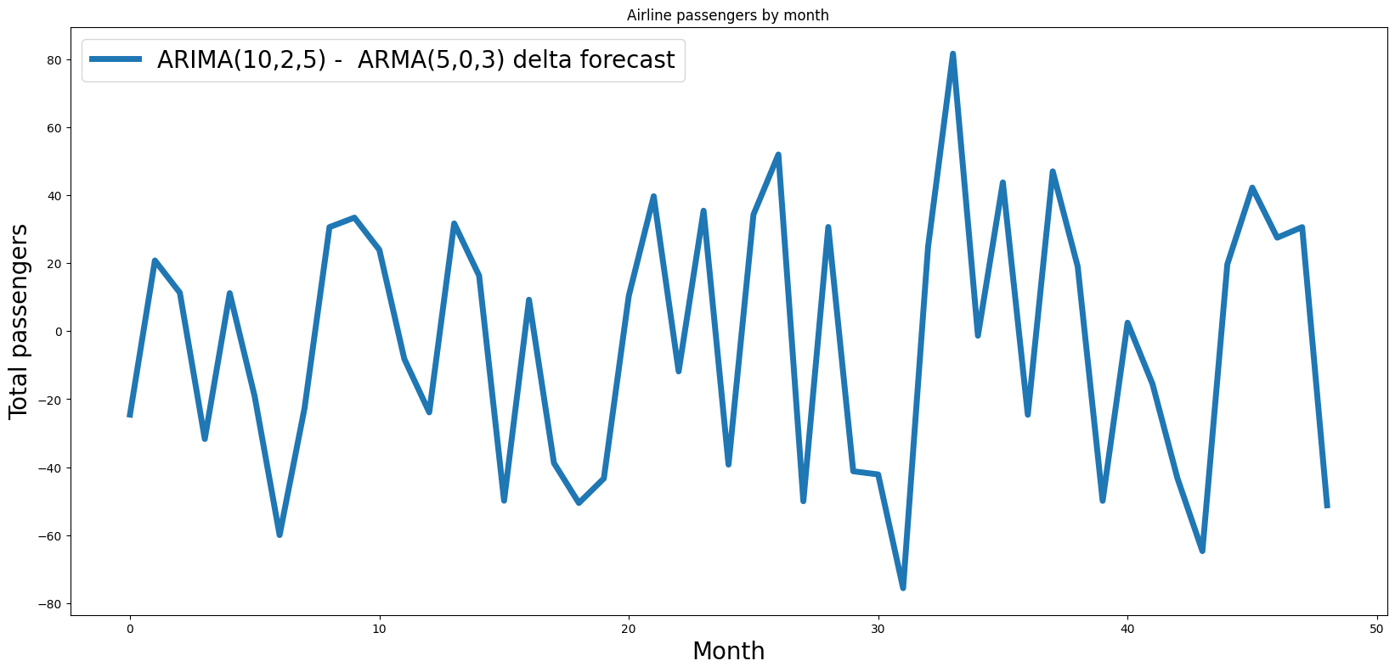
Различие arma и ARIMA
Модели ARMA (авторегрессивное скользящее среднее) используют прошлые значения и прошлые ошибки для прогнозирования будущих значений. Модели ARIMA (авторегрессионное интегрированное скользящее среднее) расширяют ARMA, включая дифференцирование данных, чтобы сделать их стационарными.

Slide 24
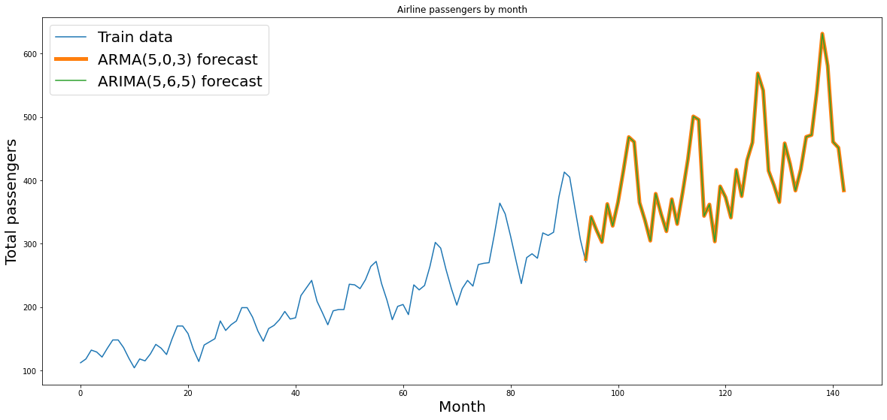
Различие arma и ARIMA

Slide 25
Работа с пропусками

Slide 26
Работа с пропусками
Заполнение средним и медианой
Заполнение предыдущим и последующим значениями
Заполнение скользящим средним и медианой
Заполнение с помощью предсказания моделей машинного обучения
Интерполяция

Slide 27
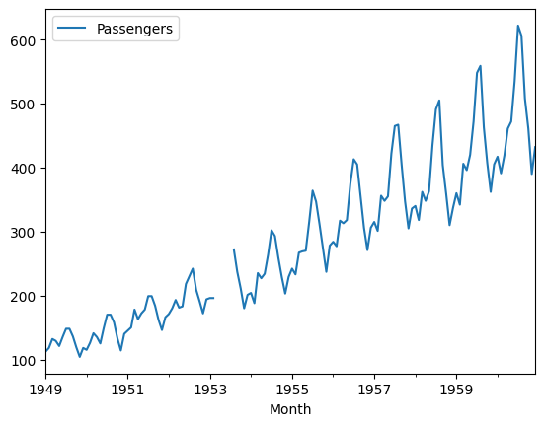
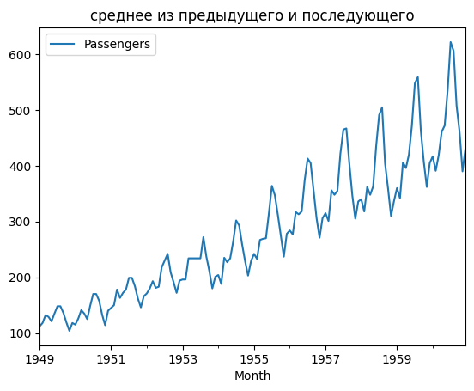

Slide 28
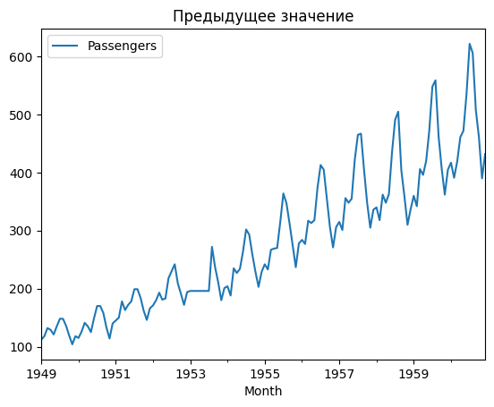
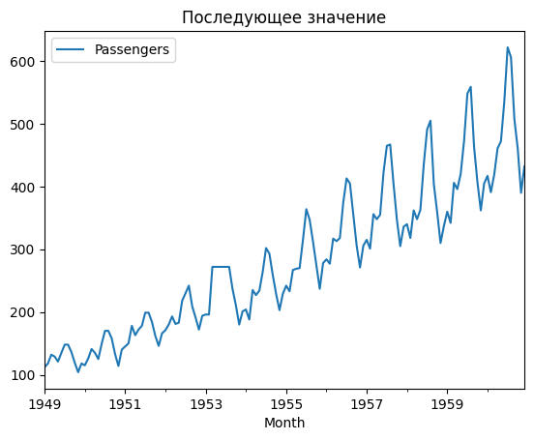

Slide 29
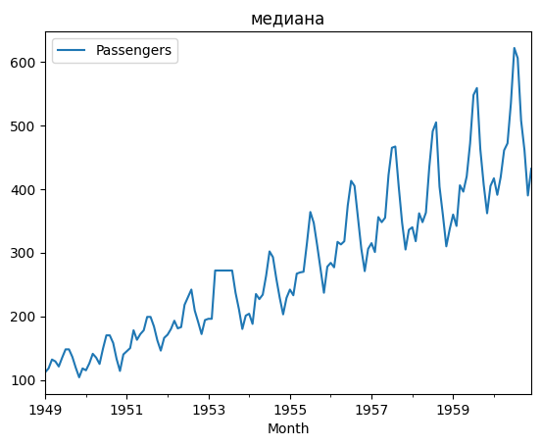
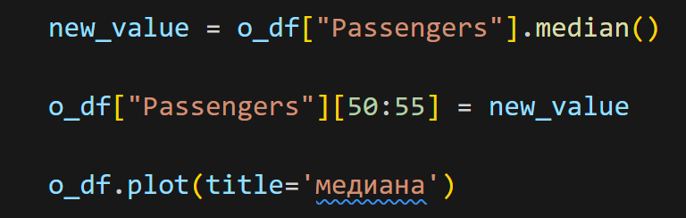

Slide 30

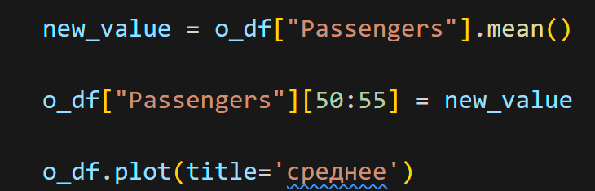

Slide 31
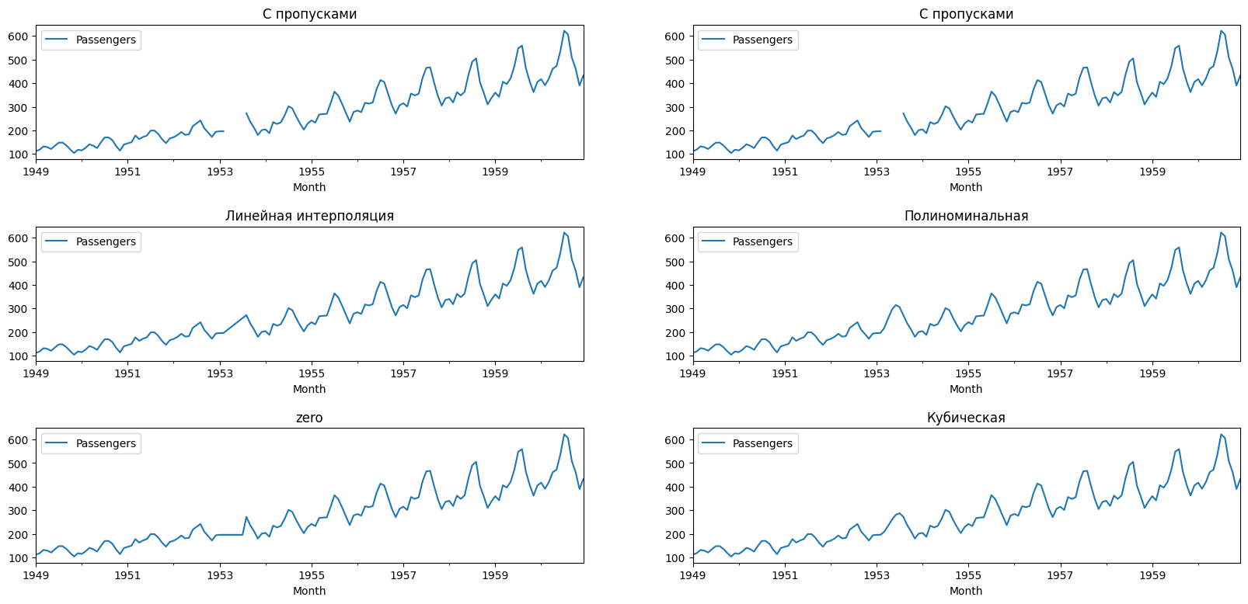

Slide 32
Работа с выбросами

Slide 33
Работа с Выбросами
Выбросы в данных временных рядов - это значения, которые значительно отличаются от закономерностей и трендов других значений временного ряда. Например, большое количество онлайн-покупок в праздничные дни или большое количество дорожно-транспортных происшествий во время сильных ливней могут быть обнаружены как выбросы в своих временных рядах.

Slide 34
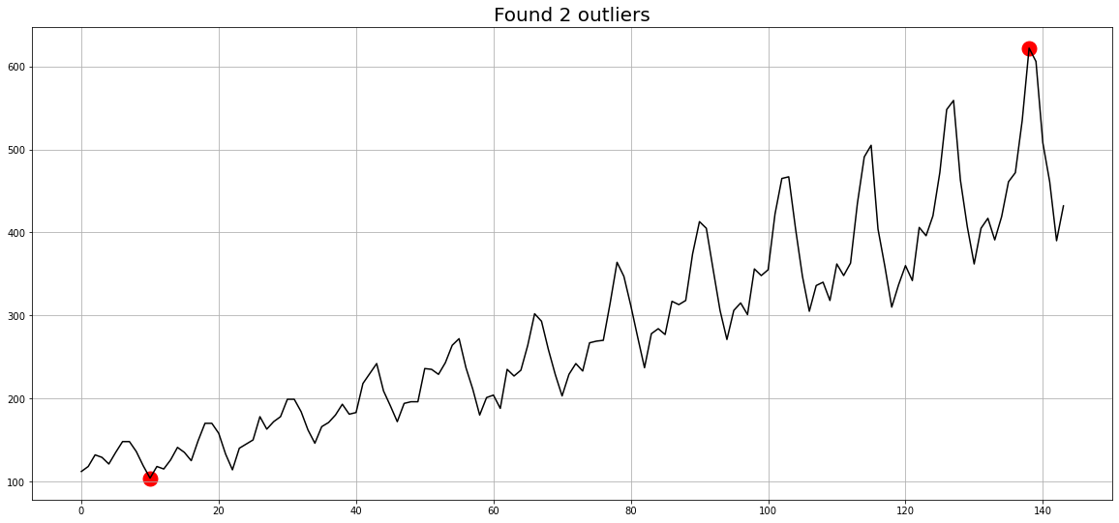
Работа с Выбросами
Первым делом нужно обнаружить выбросы. Это можно сделать, проанализировав график временного ряда, или различные его статистики. Можно построить график ящика с усами, скрипичный график и т.д.

Slide 35
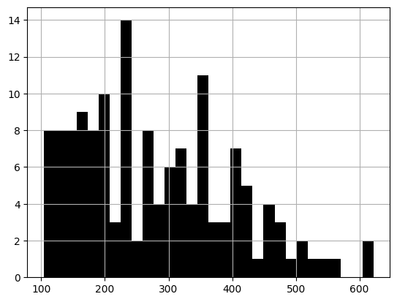
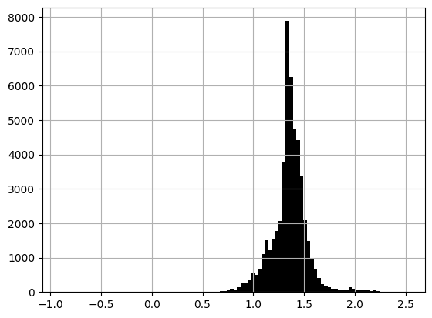
Пассажиры и ЭКГ

Slide 36
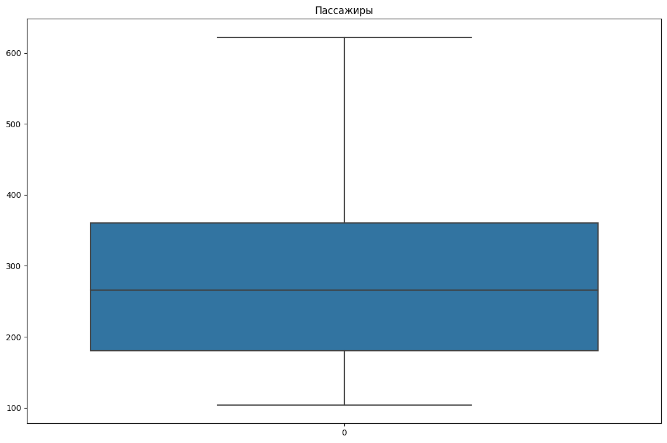
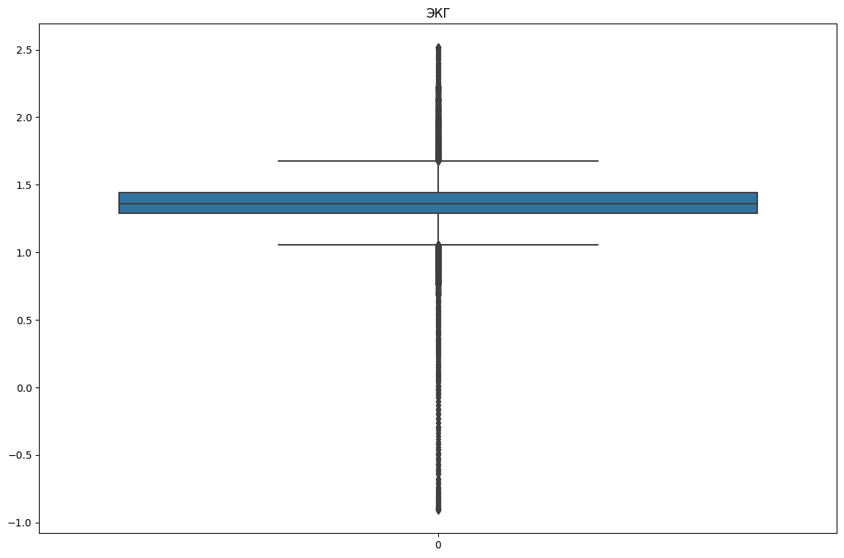

Slide 37
Выбросы вроде есть.
Но как их обнаружить и удалить?
Решение задачи кластеризации и встреча с SVM

Slide 38
Задача кластеризации
разбиение заданной выборки объектов на непересекающиеся подмножества, называемые кластерами, так, чтобы каждый кластер состоял из схожих объектов, а объекты разных кластеров как можно больше отличались.
Схожесть - близость объектов друг к другу согласно выбранной метрики дистанции.
Решение задачи кластеризации называют кластерным анализом
Кластеризация отличается от классификации тем, что этап обучения на примерах отсутствует
В задачах классификации множество классов заранее известно, в кластеризации классы определяются в процессе анализа
Кластеризация - задача обучения без учителя (unsupervised learning)

Slide 39



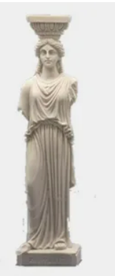






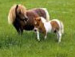
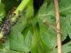




Slide 41
Метод опорных векторов support vector machine SVM

Slide 42
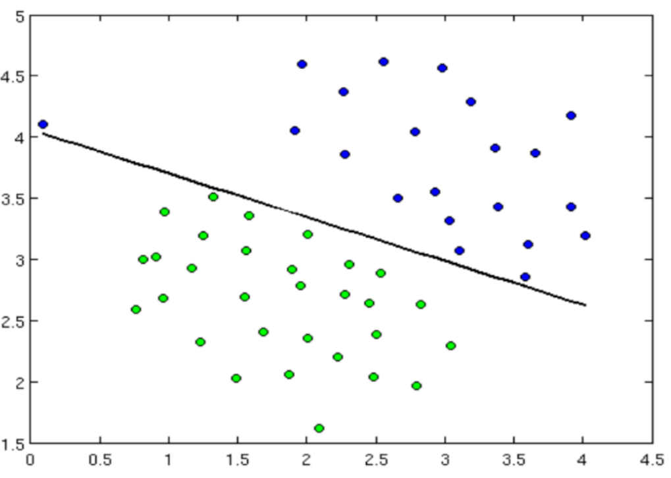
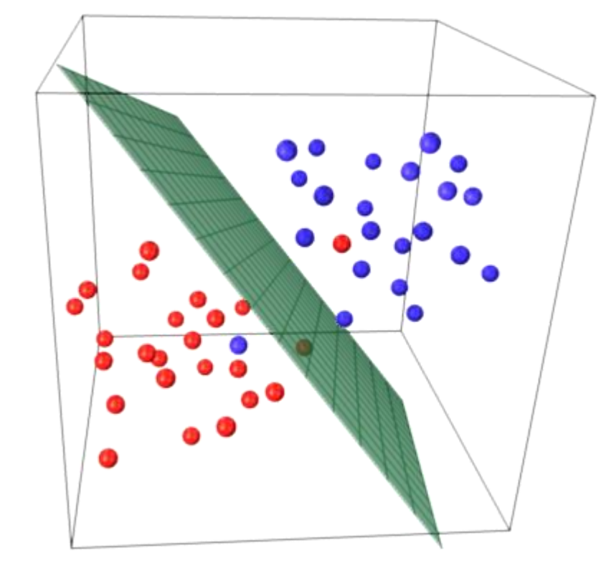
2 класса
2 признака 3 признака
42
прямая
гиперплоскость

Slide 43
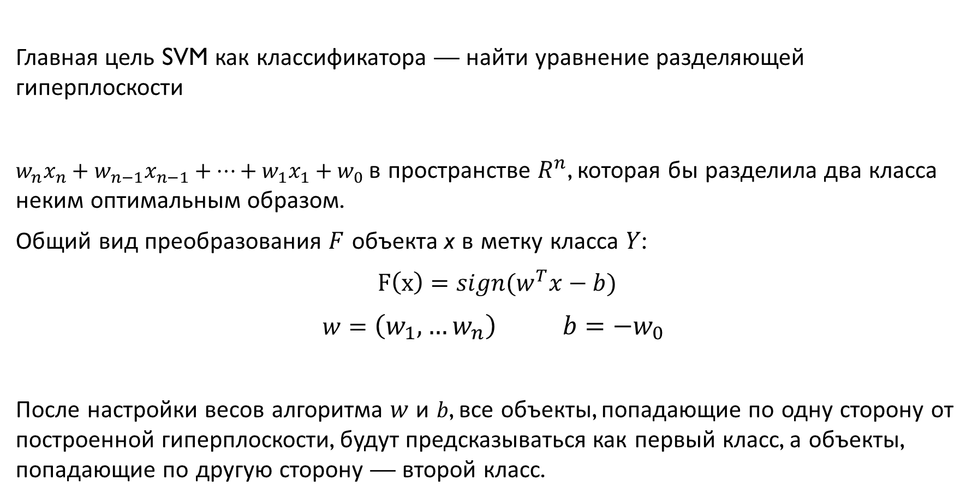

Slide 44
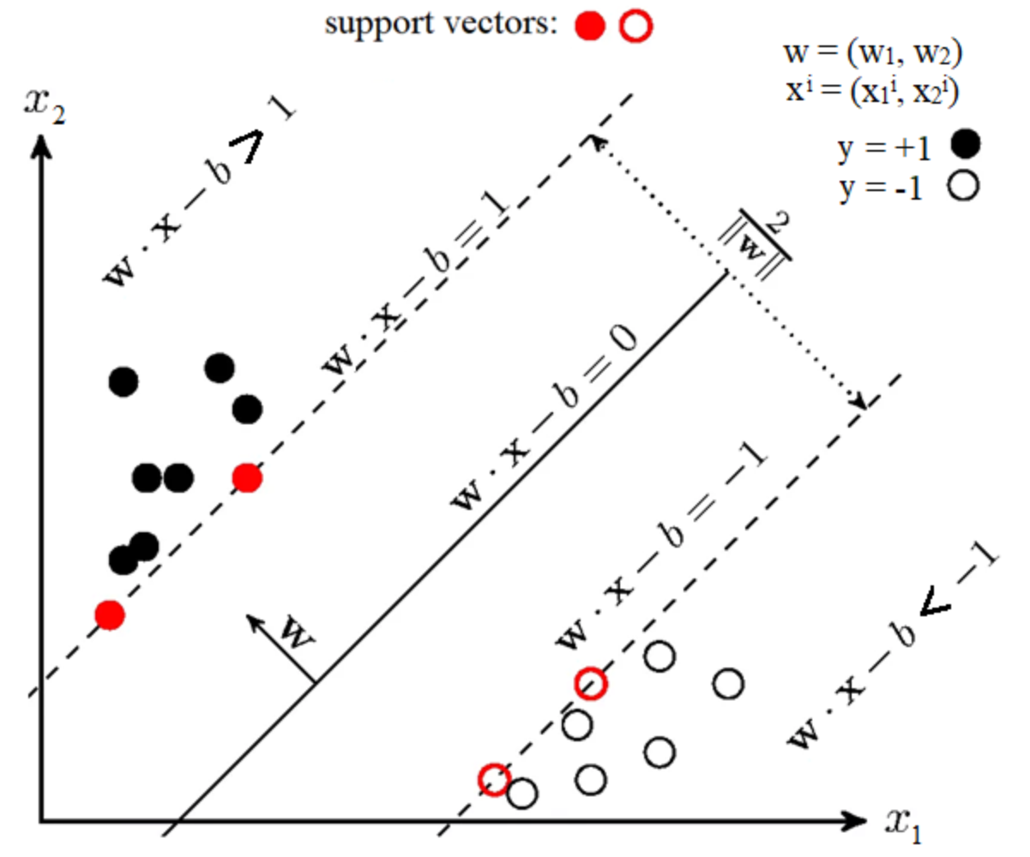
в SVM веса настраиваются таким образом, чтобы объекты классов лежали как можно дальше от разделяющей гиперплоскости.
Другими словами, алгоритм максимизирует зазор (англ. margin) между гиперплоскостью и объектами классов, которые расположены ближе всего к ней.
Такие объекты и называют опорными векторами

Slide 45
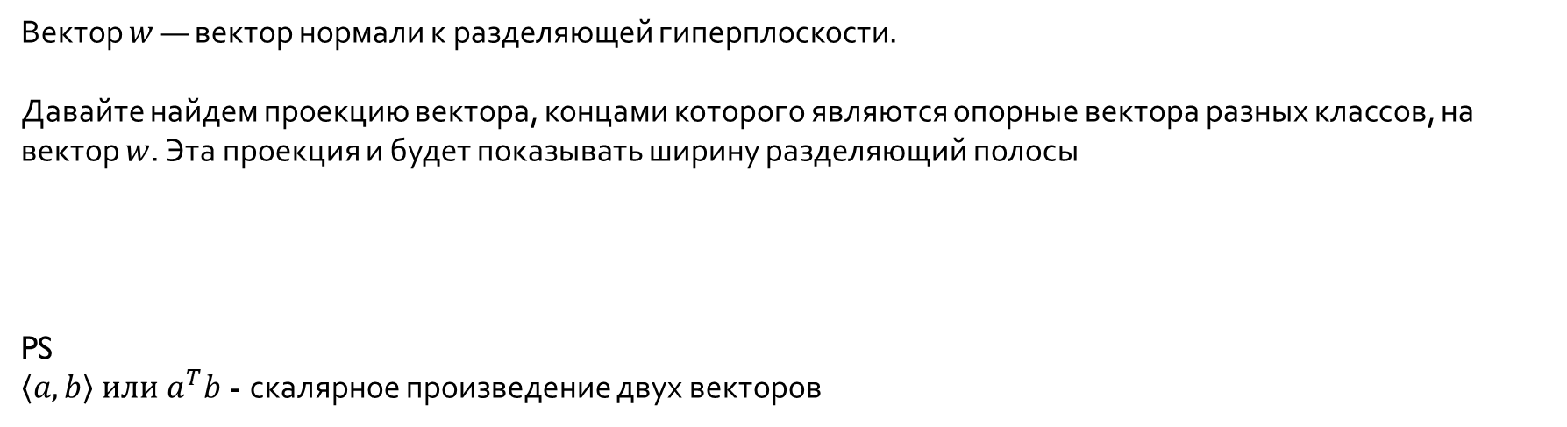
Правило вывода весов SVM
Чтобы разделяющая гиперплоскость как можно дальше отстояла от точек выборки, ширина полосы должна быть максимальной.
Вектор $w$ — вектор нормали к разделяющей гиперплоскости.
Давайте найдем проекцию вектора, концами которого являются опорные вектора разных классов, на вектор $w$. Эта проекция и будет показывать ширину разделяющий полосы
PS
$\left\langle a,b\right\rangle или a^{T}b$ - скалярное произведение двух векторов

Slide 46
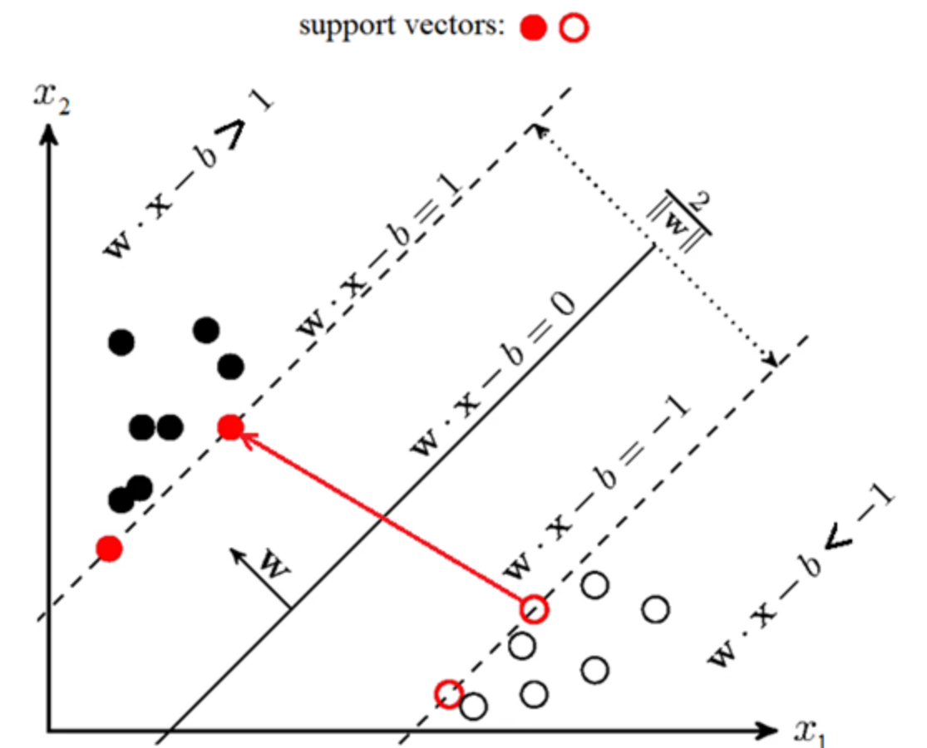
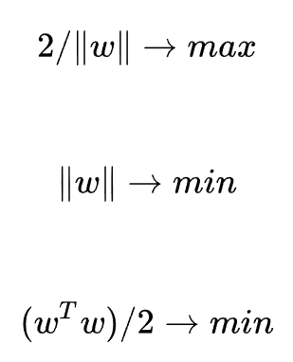

Slide 47
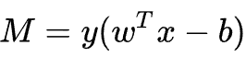
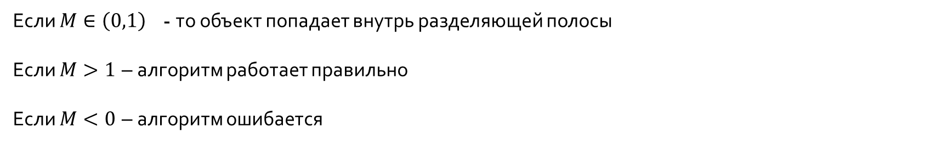
Отступом (англ. margin) объекта x от границы классов называется величина
Если $M∈\left(0,1\right)$ - то объект попадает внутрь разделяющей полосы
Если $M>1$ – алгоритм работает правильно
Если $M<0$ – алгоритм ошибается
$M<0$если $w^{T}x−b$ и $y$ – разных знаков

Slide 48
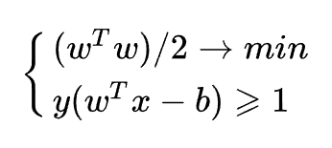
Условия правильной классификации sVN
Получили дефолтную настройку SVM с жестким зазором (hard-margin SVM), когда никакому объекту не разрешается попадать на полосу разделения.
Решается аналитически через теорему Куна-Таккера.
Получаемая задача эквивалентна двойственной задаче поиска седловой точки функции Лагранжа.

Slide 49
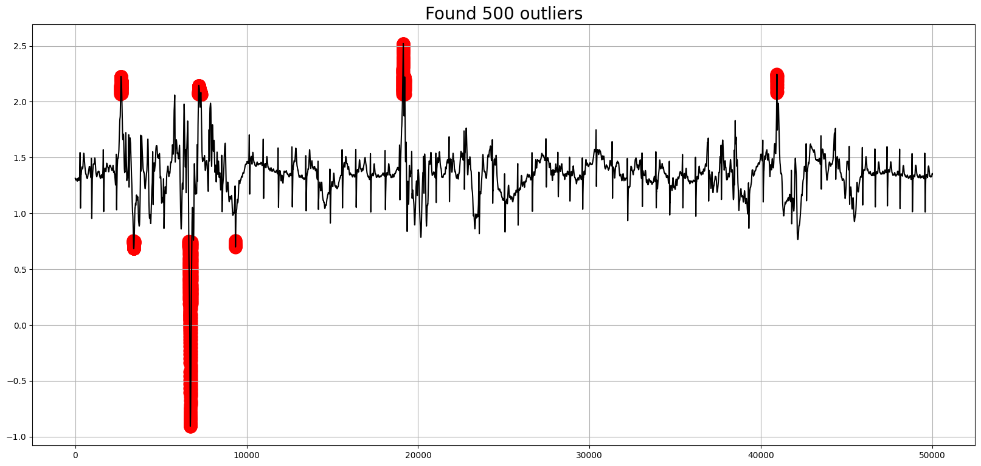

Slide 50
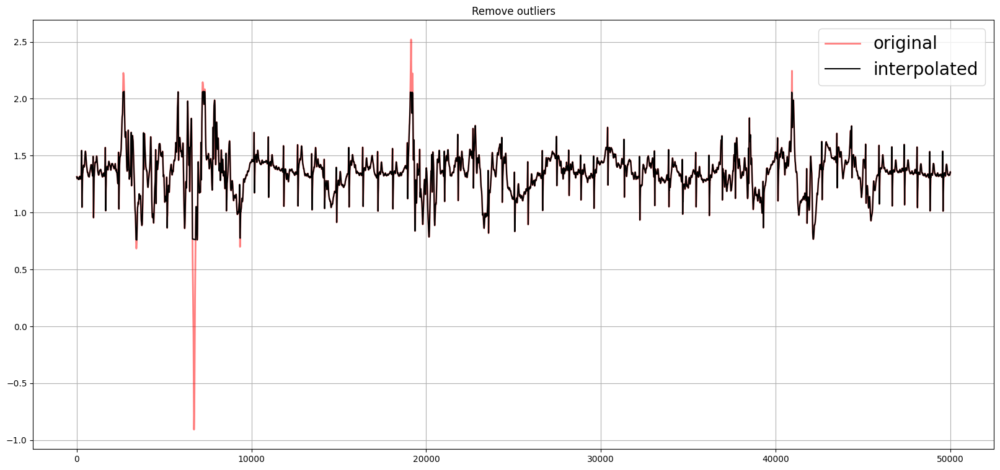

Slide 51
Практика

Slide 52
Задания
Предсказание с помощью ARMA и ARIMA
Оценка метрик
Убираем пропуски различными алгоритмами
Убираем выбросы различными алгоритмами
Делаем пропуски
Ищем выбросы

Slide 53

to be continued.....

Slide 54


Контактная информация
Курс Основы обработки временных рядов алгоритмами машинного обучения и искусственного интеллекта
Осенний семестр 2023 года
Лектор д.ф.-м.н. Барулина Марина Александровна
Ассистент Улитин Иван Владимирович
Пермский государственный национальный исследовательский университет

